Slide 1
6 道路施工種類辨識
交通管理

Slide 2
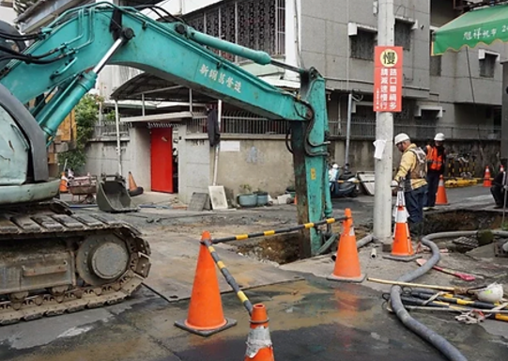
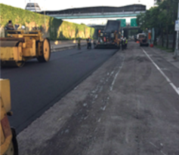
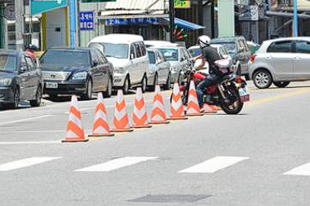
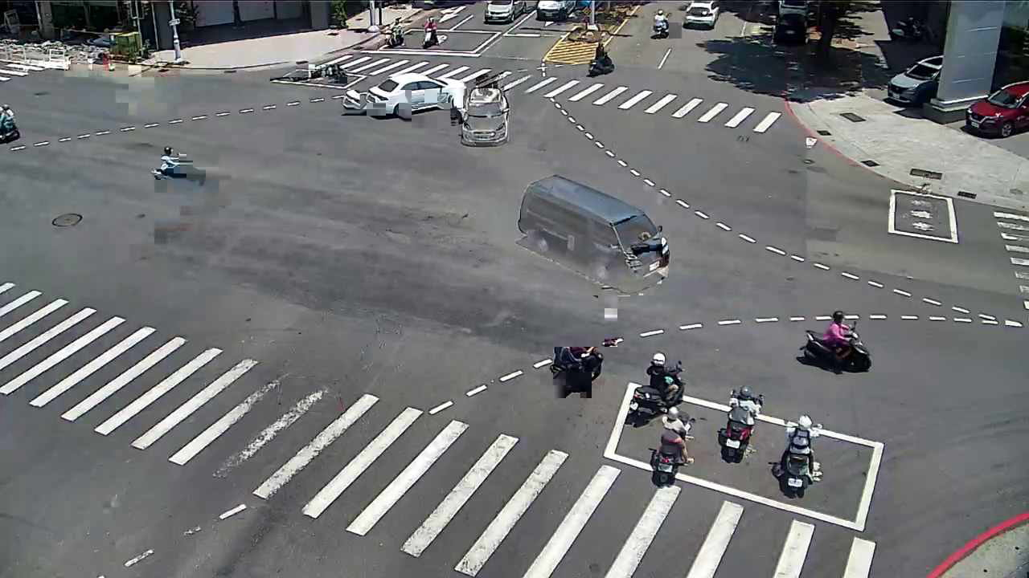
L1：是否有佔用車道的道路施工
Confirmed ：畫面中有佔用車道的道路施工。
False Alarm ：畫面中道路沒有任何施工跡象。
To be Confirmed:圖片破圖。
施工的定義：若區域內出現施工機具、施工人員、或可見施工痕跡（如開挖痕跡、材料殘留、臨時設施、地面改動），只要具備其中一項，即可視為施工。
Confirmed
Confirmed
False Alarm
To be Confirmed

Slide 3
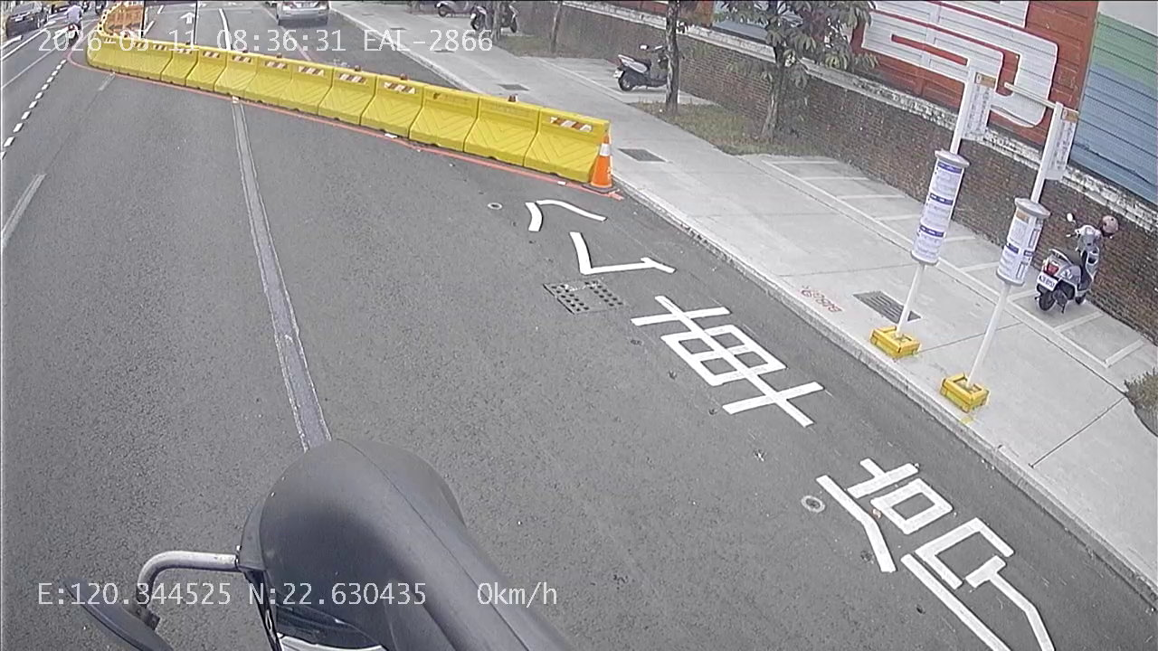
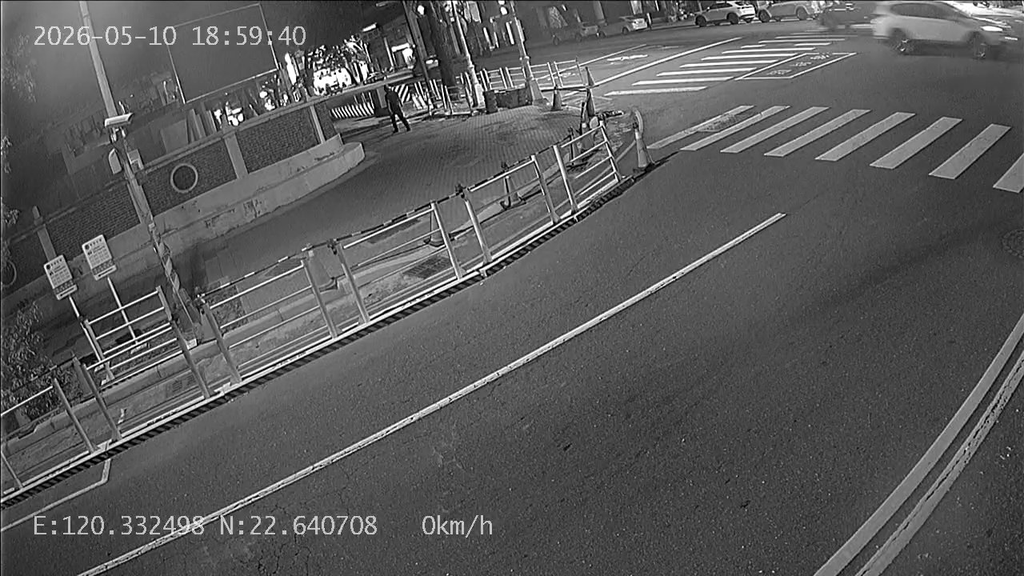
←可以看見道路施工牌子，Confirmed
←雖然是黑白，但仍清楚看見H型護欄， Confirmed

Slide 4
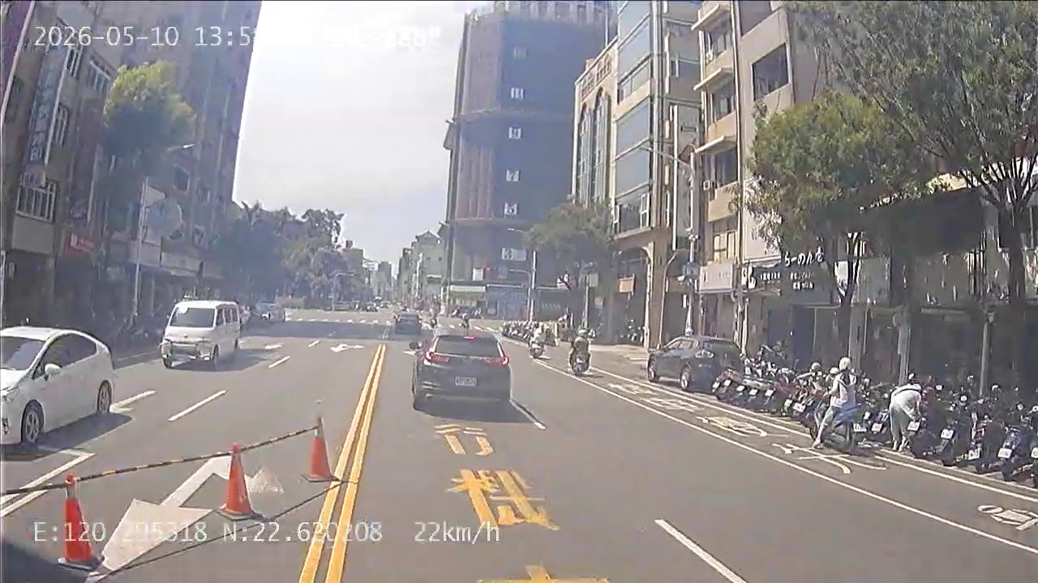
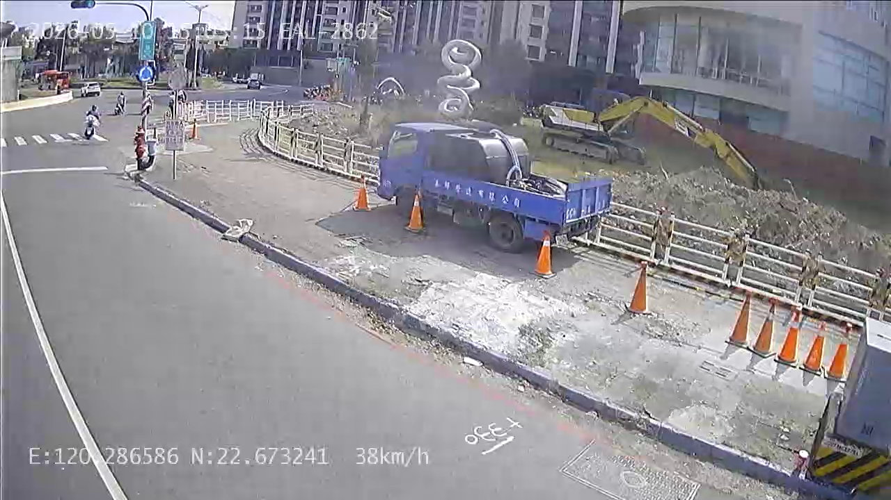
←只看見三角錐和欄杆，不確定是否在施工， False Alarm
←雖然在施工，但不在道路上， False Alarm

